Slide 1
連江縣政府辦理綠建築及危老重建
宣導講習會
主辦單位：連江縣政府工務局都計建管課
簡 報 人 : 梁貞誠建築師

Slide 2
大綱
一、綠建築基準
(一)、通則
(二)、建築基地綠化、建築基地保水
(三)、建築物節約能源
(四)、綠建材
二、危老重建
(一)、中央法源
(二)、作業期程
(三)、危老重建步驟
(四)、案例參考
福建金門馬祖地區建築師公會

Slide 3
(一)、通則
節約能源
指以建築物外殼設計達成節約能源目的之方法
雨水或生活
雜排水回收
再利用
指將雨水或生活雜排水貯集、過濾、再利用之設計
基地綠化
指促進植栽綠化品質之設計
基地保水
指促進建築基地涵養、貯留、滲透雨水功能之設計
綠建材
指第二百九十九條第十二款之建材
1.學校類、大型空間類、住宿類建築物。
2.同一幢或連棟建築物之新建或增建部分之地面層以上樓層（不含屋頂突出物）之樓地板面積合計超過一千平方公尺之其他各類建築物。但符合下列情形之一者，不在此限。
機房、作業廠房、非營業用倉庫。
地面層以上樓層（不含屋頂突出物）之樓地板面積在五百平方公尺以下之農舍。
經地方主管建築機關認可之農業或研究用溫室、園藝設施、構造特殊之建築物。
1.新建建築物。
2.個別興建農舍及基地面積三百平方公尺以下者，不在此限。
1.新建建築物。
2.本編第十三章山坡地建築、地下水位小於一公尺之建築基地、個別興建農舍及基地面積三百平方公尺以下者，不在此限。
適用範圍為總樓地板面積達一萬平方公尺以上之新建建築物。但衛生醫療類（F-1組）或經中央主管建築機關認可之建築物，不在此限。
供公眾使用建築物及經內政部認定有必要之非供公眾使用建築物
0-1

Slide 4
(一)、通則
適用本章之建築物其容積樓地板面積、機電設備面積、屋頂突出物之計算得依下列規定辦理：
一、建築基地因設置雨水貯留利用系統及生活雜排水回收再利用系統，所增加之設備空間，於樓地板面積容積千分之五以內者，得不計入容積樓地板面積及不計入機電設備面積。
二、建築物設置雨水貯留利用系統及生活雜排水回收再利用系統者，其屋頂突出物之高度得不受本編第一條第九款第一目之限制。但不超過九公尺。
三、建築物設置太陽能光電發電設備高度在二點零公尺以下者，其面積得不受本編第一條第九款第一目之限制。
0-2

Slide 5
(二)、建築基地綠化、建築基地保水
建築基地之綠化，其綠化總二氧化碳固定量應大於二分之一最小綠化面積與下表二氧化碳固定量基準值之乘積。
建築基地之綠化檢討以一宗基地為原則；如單一宗基地內之局部新建執照者，得以整宗基地綜合檢討或依基地內合理分割範圍單獨檢討。
建築基地綠化之總二氧化碳固定量計算，應依設計技術規範辦理。
前項建築基地綠化設計技術規範，由中央主管建築機關定之。
基地保水，建築基地應具備原裸露基地涵養或貯留滲透雨水之能力，其建築基地保水指標應大於○．五與基地內應保留法定空地比率之乘積。
建築基地之保水設計檢討以一宗基地為原則；如單一宗基地內之局部新建執照者，得以整宗基地綜合檢討或依基地內合理分割範圍單獨檢討。
建築基地保水指標之計算，應依設計技術規範辦理。
前項建築基地保水設計技術規範，由中央主管建築機關定之。
使用分區或用地 | 二氧化碳固定量基準值 （公斤∕平方公尺）
學校用地、公園用地 | 五百
商業區、工業區（不含科學園區） | 三百
前二類以外之建築基地 | 四百
0-3

Slide 6
(四)、建築物節約能源
建築物建築外殼節約能源之設計，應依據氣候分區辦理：福建省連江縣屬北部氣候區。
建築節約能源管制建築物之屋頂平均熱傳透率應低於零點八瓦∕（平方公尺．度），且當設有水平仰角小於八十度之屋頂透光天窗之水平投影面積 HWa大於一點零平方公尺時，其透光天窗日射透過率HWs應低於下表之基準值HWsc。但建築物外牆透空二分之一以上之空間，不在此限。
辦公廳類、百貨商場類、旅館餐飲類及醫院類建築物，為維持室內熱環境之舒適性，其外殼耗能量應低於下表之基準值。
類別 | 氣候 分區 | 外殼耗能基準值 千瓦．小時∕（平方公尺．年）
辦公廳類：Ｇ類第一組 Ｇ類第二組 | 北 部 氣 候 區 | 八十
百貨商場類：Ｂ類第二組 |  | 二百四十
旅館餐飲類：B類第三組 B類第四組 |  | 一百
醫院類：Ｆ類第一組 |  | 一百四十
0-4

Slide 7
(二)、建築物節約能源
住宿類建築物外殼不透光之外牆部分之平均熱傳透率應低於三點五瓦∕（平方公尺．度），且其建築物外殼等價開窗率之計算值應低於下表之基準值。但符合本編第三百零八條之二規定者，不在此限：
住宿類： Ｈ類第一組 Ｈ類第二組 | 氣候分區 | 建築物外殼等價開窗率基準值
 | 北部氣候區 | 百分之十三
學校類建築物居室空間之窗面平均日射取得量應分別低於下表之基準值。但符合本編第三百零八條之二規定者，不在此限。
學校類建築物： D類第三組 D類第四組 D類第五組 F類第二組 F類第三組 | 氣候分區 | 窗面平均日射取得量基準值 單位：千瓦．小時／（平方公尺．年）
 | 北部氣候區 | 一百六十
0-5

Slide 8
(二)、綠建材
綠建材，建築物應使用綠建材，並符合下列規定：
一、建築物室內裝修材料、樓地板面材料及窗，其綠建材使用率應達總面積百分之四十五以上。但窗未使用綠建材者，得不計入總面積檢討。
二、建築物戶外地面扣除車道、汽車出入緩衝空間、消防車輛救災活動空間及無須鋪設地面材料部分，其地面材料之綠建材使用率應達百分之十以上。
綠建材之使用率計算，應依設計技術規範辦理。
前項綠建材設計技術規範，由中央主管建築機關定之。
0-6

Slide 9
老房子怎麼重建？
危老重建
都更
自地自建

Slide 10
超級比一比
都更與危老，傻傻分不清楚？
重建方式 | 都市更新 | 危老重建
基地面積 | 1,000M²以上，劃定範圍需經更新處同意。 | 面積不限，最小一棟 （一支梯）就可以送件。
同意門檻 | 1.迅行劃定：人>1/2，面積>1/2 2.一般：人>3/5，面積>2/3 3.未劃定：人＞2/3、面積＞3/4 4.如面積＞4/5、人X | 100%同意。
獎勵值 | 獎勵上限：1.5倍法定容積 或0.3倍法定容積+原容積 | 獎勵上限：1.3倍法定容積 或1.15倍原容積 +109/5/9前時程獎勵10%
流程時間 | 整合時間：基地大整合時間較長，約5～10年 都更程序+請照時間：3.5～7年 | 整合時間：基地小整合 時間較短，約數月～1年 重建計畫+建照時間：6～12月

Slide 11
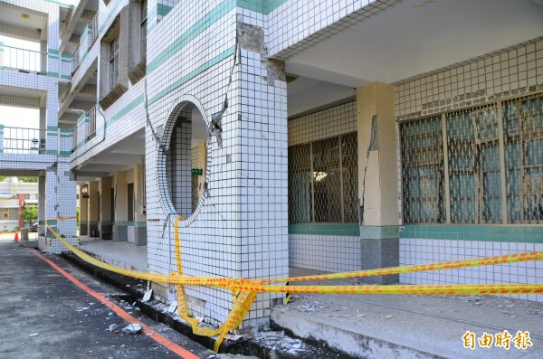
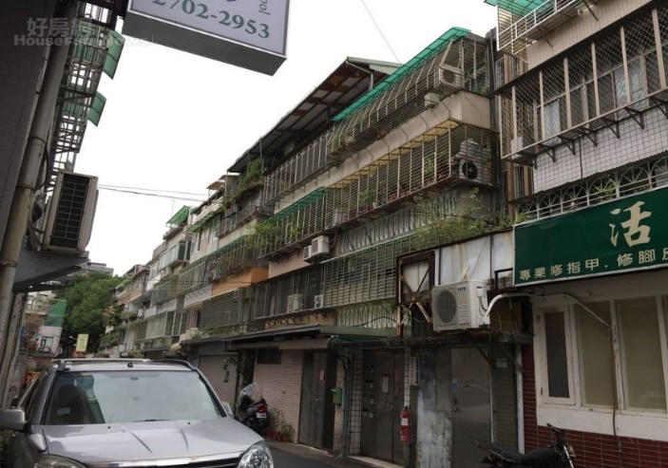
中央法源
都市危險及老舊建築物加速重建條例
緣起
為因應潛在災害風險，加速都市計畫範圍內危險及老舊瀕危建築物之重建，改善居住環境，提升建築安全與國民生活品質，特制定本條例。
適用範圍
都市計畫範圍內非經目的事業主管機關指定具有歷史、文化、藝術及紀念價值，且符合下列各款之一之合法建築物。
評估未達最低耐震能力
例：海砂屋
紅黃單
危
結論：【危老重建】適用危險及老舊的合法建築物
未達一定標準耐震能力
＋屋齡三十年以上
＋改善不具效益或
＋無電梯
老

Slide 12
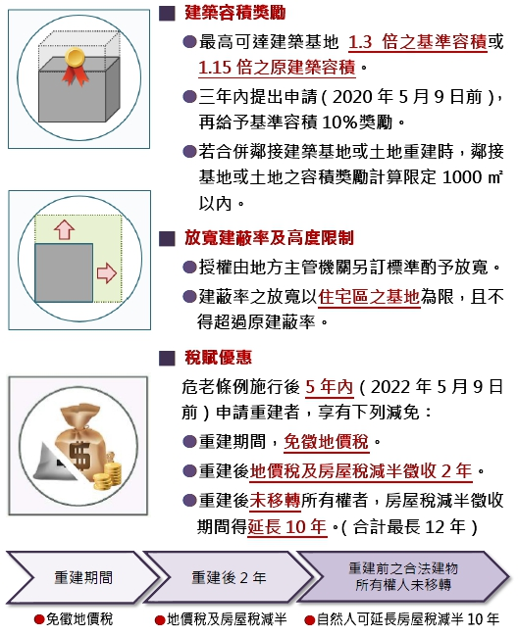
中央法源
都市危險及老舊建築物加速重建條例
為期十年
容積獎勵上限
基準容積30%或
原建築容積15%
＋
時程獎勵10%
稅賦優惠
111年5月9日。
發布日期
106年5月10日。
施行期限
116年5月31日。
時程獎勵
109年5月9日。
本期限前送件掛進重建計畫者，
額外再給10%容積獎勵。

Slide 13
中央法源
都市危險及老舊建築物加速重建條例
獎勵分類 |  | 分項 | 獎勵額度 |  |  |  |  |  |  | 備註
 |  |  | 2% | 3% | 4% | 5% | 6% | 8% | 10%
優先獎勵（必考題） | 原建築容積大於基準容積者 |  |  |  |  |  |  |  | ● | 或依原容積建築
 | 符合危老條件者 | 地方主管機關通知限期改善、補強或拆除 |  |  |  |  |  |  | ●
 |  | 經結構安全性能評估結果未達最低等級者 |  |  |  |  |  | ● |  | 加送審查單位
 |  | 屋齡三十年以上，經結構安全性能評估結果未達一定標準，且改善不具效益或未設置昇降設備者 |  |  |  |  | ●
 | 建築基地 自行退縮 | 基地與巷道退縮淨寬4公尺，與鄰地境界線距離不得小於2公尺 |  |  |  |  |  |  | ● | 退縮部分皆須以淨空設計及設置無遮簷人行步道
 |  | 基地與巷道退縮淨寬2公尺，與鄰地境界線距離不得小於2公尺 |  |  |  |  |  | ●
 | 建築物耐震設計 | 耐震設計標章 |  |  |  |  |  |  | ● | 1.不可重複申請 2.須繳保證金
 |  | 新建住宅性能評估──結構安全性能（第1級） |  |  |  |  | ●
 |  | 新建住宅性能評估──結構安全性能（第2級） |  |  | ●
 |  | 新建住宅性能評估──結構安全性能（第3級） | ●

Slide 14
中央法源
都市危險及老舊建築物加速重建條例
獎勵分類 |  | 分項 | 獎勵額度 |  |  |  |  |  |  | 備註
 |  |  | 2% | 3% | 4% | 5% | 6% | 8% | 10%
其他獎勵（加分題） | 智慧建築標章 | 鑙石級 |  |  |  |  |  |  | ● | 1.不可重複申請 2.重建建築基地面積達500M2以上不適用銅級、合格級之獎勵額度 3.須繳保證金
 |  | 黃金級 |  |  |  |  |  | ●
 |  | 銀級 |  |  |  |  | ●
 |  | 銅級 |  |  | ●
 |  | 合格級 | ●
 | 綠建築標章 | 鑽石級 |  |  |  |  |  |  | ● | 1.不可重複申請 2.重建建築基地面積達500M2以上不適用銅級、合格級之獎勵額度 3.須繳保證金
 |  | 黃金級 |  |  |  |  |  | ●
 |  | 銀級 |  |  |  |  | ●
 |  | 銅級 |  |  | ●
 |  | 合格級 | ●
 | 無障礙環境設計 | 無障礙住宅建築標章 |  |  |  | ● |  |  |  | 1.不可重複申請 2.須繳保證金
 |  | 新建住宅性能評估──無障礙環境（第1級） |  |  | ●
 |  | 新建住宅性能評估──無障礙環境（第2級） |  | ●
 | 協助取得及開闢重建計畫範圍周邊公共設施用地，產權登記為公有者 |  |  |  |  | ●
時程獎勵（109/5/9 前） |  |  |  |  |  |  |  |  | ●

Slide 15
作業期程
危老重建要花多久時間？
地主整合時間不計，整個重建計畫從啟動到完工，約需2.5～4年。施工期間（搬出到搬回新家）約1.5～3年。
危老重建推動師代住戶向評估機構送件，作業+評估時間暫估1~2個月。
重建計畫核可後180天內要申請建照，得延長一次。實際作業加審照時間約3~6個月。
取得建照進行施工
期程獎勵
109/5/9
以重建計畫書
掛件日為基準
竣工申領使照時間預估2~3個月。
文化局查詢
重建計畫書
申請建照
取得建照
使照核發
2週
1～2個月
1.5~3年
耐震
評估
3~6個月
3~6個月
竣工文件
2~3個月
查詢是否非經文化局指定具有歷史、文化、藝術及紀念價值之建物。
施工期間依量體大小及樓層高度而有所不同，一般概估約2~3年，小基地則為1.5年~2年。
重建計畫書作業約1.5~3個月。審查+修正時間約1.5~3個月。合計約3~6個月。

Slide 16
步驟1
確認
位於都市計劃範圍
合法建物
非歷史古蹟
(2) 整合
½以上
建物所有權人同意
(3) 耐震初評
送請評估單位評估

Slide 17
步驟2
通過耐震初評，且住戶100%同意重建之後
設計與獎勵
建築師事務所
(2) 財務與分配
建築經理公司
重建計畫
送件

Slide 18
步驟3
重建計畫通過之後
重建融資
銀行
(2) 拆除與興建
營造廠等
重建成功

Slide 19
案例
仁愛路111號~117號
與
信義段694地號+697地號+698地號

Slide 20
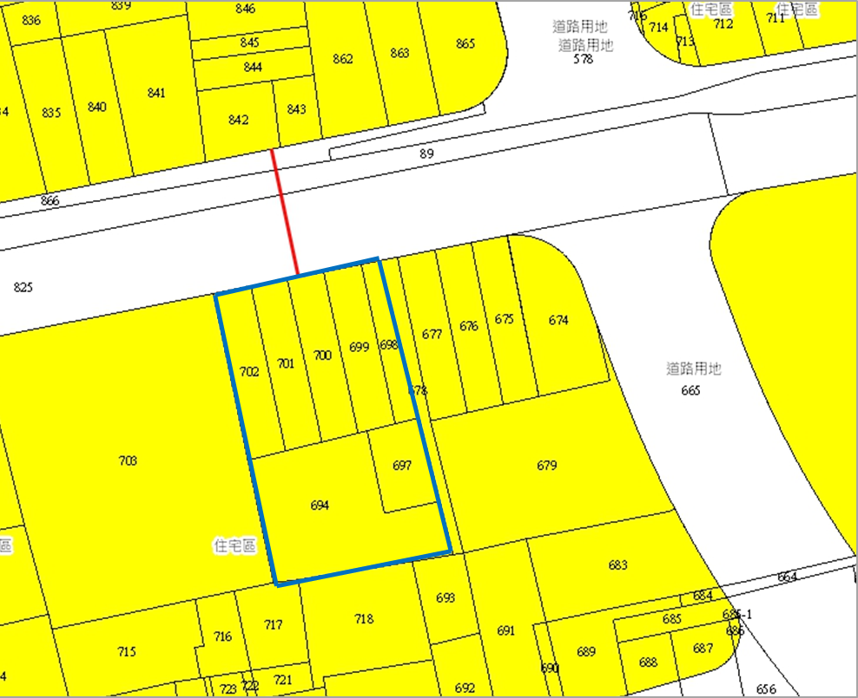
基本資料
住宅區，建蔽率50%、容積率300%，臨15米道路
建地：
信義段699+700+701+702地號＝333平方公尺
法定容積＝333 x 300% ＝
999平方公尺，約合302.2坪
原建築容積＝59.03 x 20＝
1180.6平方公尺，約合357.13坪
建地：原容＞法容
危老重建容積上限：440.92坪

Slide 21
基本資料
住宅區，建蔽率50%、容積率300%，臨15米道路
空地：
信義段694+697+698地號＝
362平方公尺
可與建地合併為333平方公尺
無法合併為29平方公尺
法定容積＝333 x 300% ＝
999平方公尺，約合302.2坪
原建築容積＝0
空地：法容＞原容
危老重建容積上限：423.08坪

Slide 22
獎勵值
五樓雙併公寓2棟＋空地所有權人，共22戶。
獎勵分類 |  | 分項 | 獎勵額度
優先獎勵 | 原容大於法容 |  | 0%
 | 符合危老條件者 | 屋齡三十年以上+沒電梯 | 8%
 | 建築基地自行退縮 | 基地與巷道退縮淨寬4公尺，與鄰地境界線距離不得小於2公尺 | 10%
 | 建築物耐震設計 | 第3級 | 4%
危老重建擇優相加
最多可蓋容積2856.19平方公尺
約合864坪
本案重建容積共計
2878.9平方公尺，
約合870.87坪
獎勵分類 |  | 分項 | 獎勵額度
其他獎勵 | 智慧建築標章 | 不申請 | 0%
 | 綠建築標章 | 不申請 | 0%
 | 無障礙環境設計 | 第2級 | 3%
超出最多容積，以最多容積計算
本案重建容積2856.19平方公尺約合864坪
獎勵分類 | 分項 | 獎勵額度
時程獎勵 | 申請重建計畫時程獎勵（109.5.9 以前受理） | 10%
預估可獎勵總額度：35%（以法定容積為基準）

Slide 23
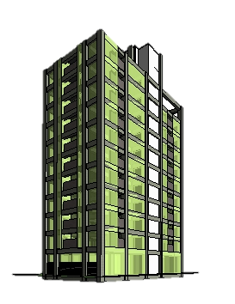
量體計畫
原：五樓雙併公寓2棟（建物面積約17.86坪）＋空地，共22戶
重建：十一層四併住宅
一樓：3~4店面
二至十一樓：
面仁愛路兩戶，大戶三房兩廳
大戶（室內約22.32坪，權狀約35.72坪）20戶
背仁愛路兩戶，小戶兩房一廳
小戶（室內約16.76坪，權狀約26.81坪）18戶

Slide 24
感.謝.聆.聽 ,敬.請.指.教

